Slide 1
Функції і протоколи транспортного рівня
Роль транспортного рівня в мережах передачі даних
Протоколи TCP та UDP
Порти та їх використання
Встановлення TCP сесії
Негарантована доставка по протоколу UDP
Аналіз застосування та використання механізмів забезпечення надійності
Аналіз застосування та використання механізмів реасемблювання та повторної передачі
Порівняння клієнтів і серверів та їх взаємодія в мережі
Peer-to-Peer взаємодія

Slide 2
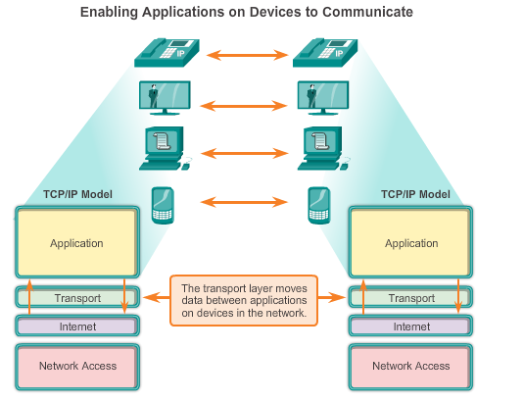
Роль транспортного рівня
Notes:
Chapter 7
7.1.1

Slide 3
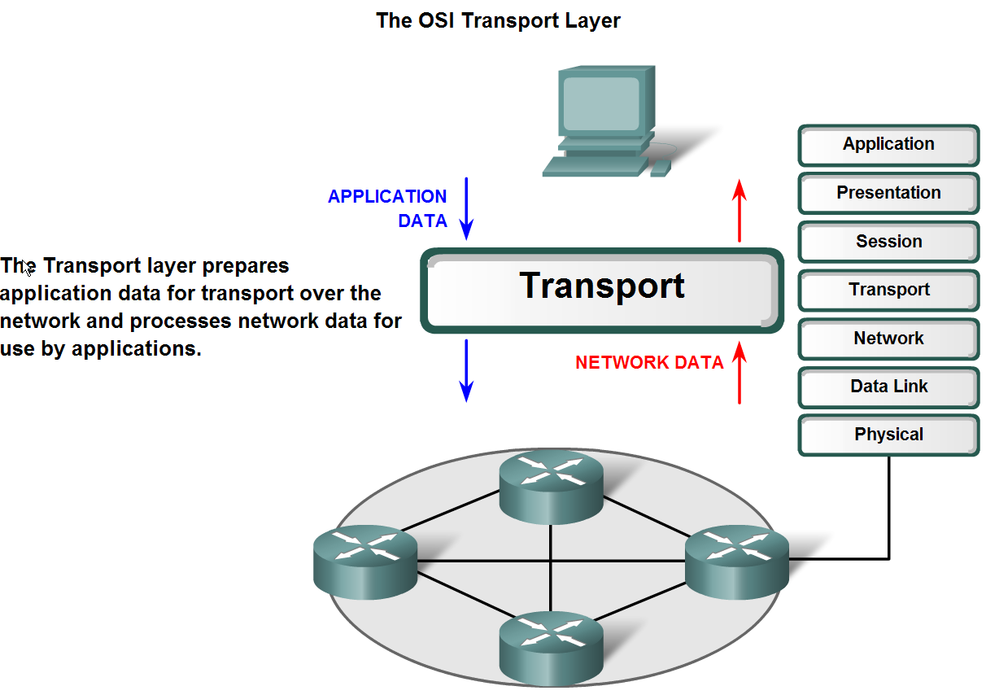
Роль транспортного рівня
Призначення транспортного рівня

Slide 4
Роль транспортного рівня
Встановлює тимчасовий сеансу зв'язку між двома додатками і доставляє дані між ними
TCP/IP використовує для цього:
- протокол TCP (Transmission Control Protocol)
- протокол UDP (User Datagram Protocol)
Основні функції протоколів транспортного рівня:
- відстеження окремих сеансів між програмами;
сегментування даних та керування цими сегментами, а також їх повторна компоновки в потоки прикладних даних на вузлі-адресаті;
ідентифікація різних додатків для кожного потоку обміну даними.
Notes:
7.1.1.1 and 7.1.1.2 Role of the Transport Layer

Slide 5
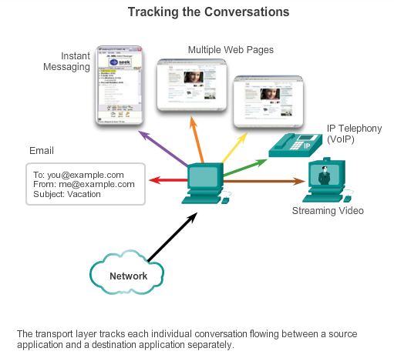
Відстеження окремих сеансів
Notes:
7.1.1.1 and 7.1.1.2 Role of the Transport Layer

Slide 6
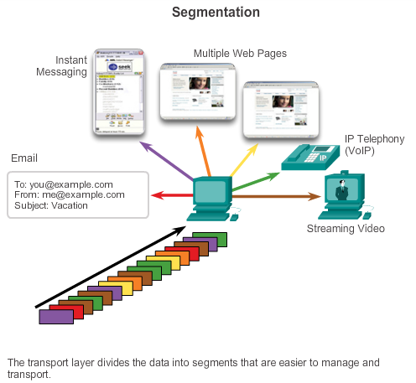
Сегментування даних
Notes:
7.1.1.1 and 7.1.1.2 Role of the Transport Layer

Slide 7
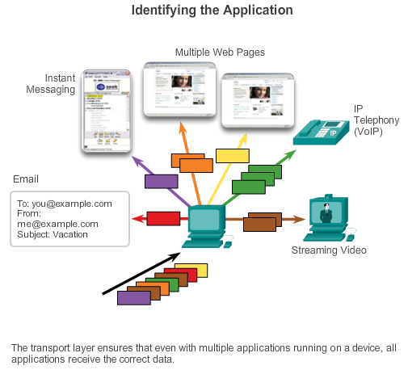
Ідентифікація різних додатків
Notes:
7.1.1.1 and 7.1.1.2 Role of the Transport Layer

Slide 8
Сегментування та мультиплексування даних
Сегментація даних дозволяє:
здійснювати чергування (мультиплексування) великої кількості різних процесів передачі даних між багатьма користувачами в одній і тій же мережі.
забезпечити можливості як для відправки, так і для отримання даних, коли на одному комп'ютері запущені кілька додатків.
визначити кожен сегмент даних шляхом додавання до нього заголовку
Notes:
7.1.1.3 Conversation Multiplexing

Slide 9
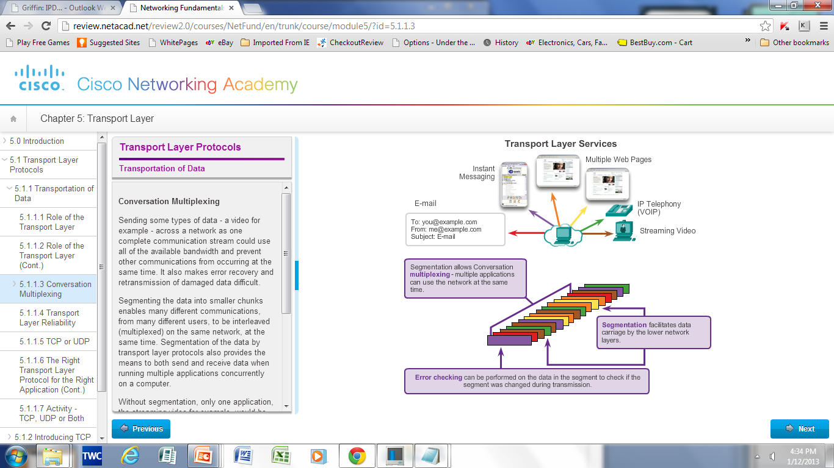
Мультиплексування
Notes:
7.1.1.3 Conversation Multiplexing

Slide 10
Надійність транспортного рівня
Програми мають різні вимоги щодо надійності передачі
TCP/IP визначає два протоколи транспортного рівня:
Transmission Control Protocol (TCP)
Забезпечує надійну доставку гарантуючи, що всі дані надходять до місця призначення.
Використовує підтвердження доставку та інші процеси, щоб гарантувати доставку
Створює більше накладних витрат (overhead)
User Datagram Protocol (UDP)
Забезпечує тільки основні функції для доставки без гарантування надійності
менше накладних витрат
Notes:
7.1.1.4 Transport Layer Reliability
7.1.1.5 TCP
7.1.1.6 UDP
7.1.1.7 The Right Transport Layer Protocol for the Right Application

Slide 11
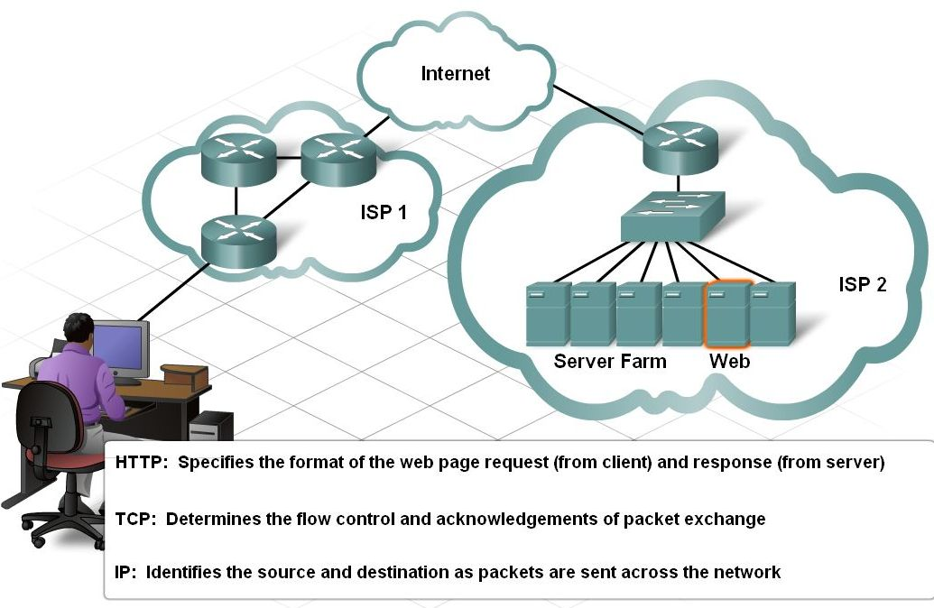
Протоколи транспортного рівня
Відмінності між протоколами з підтвердженням та без підтвердження

Slide 12
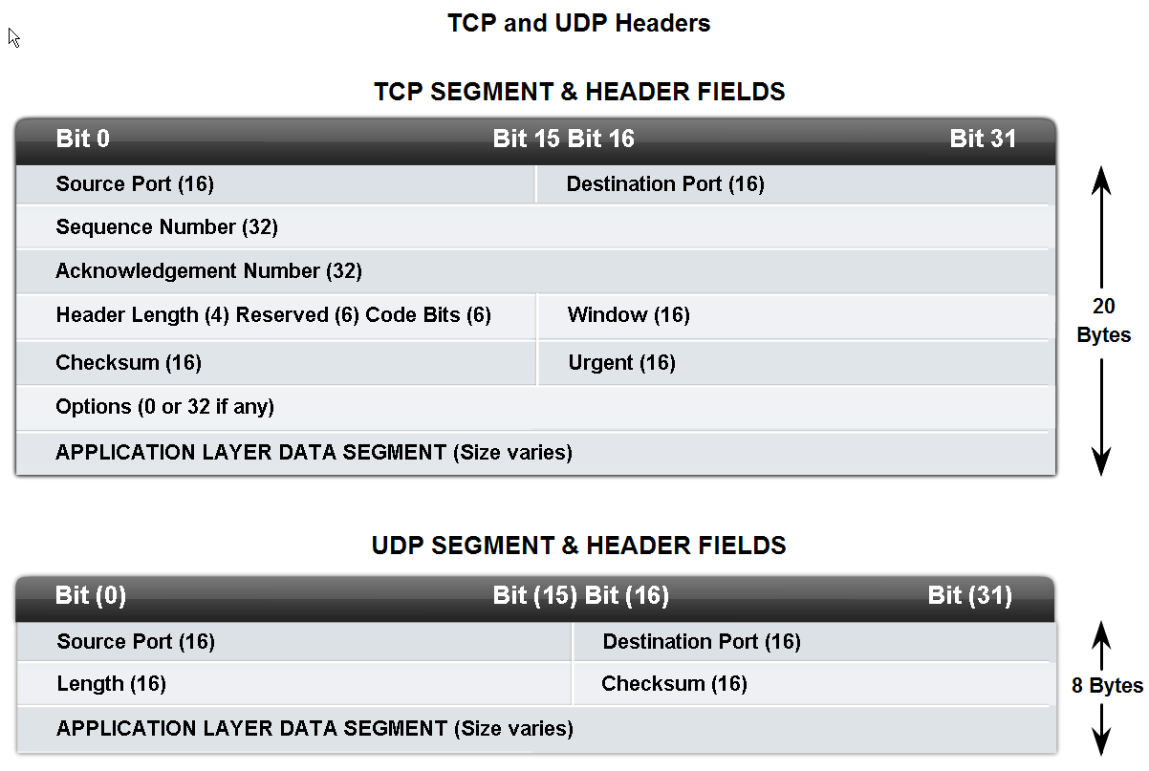
Протоколи транспортного рівня
Основні характеристики протоколів UDP та TCP

Slide 13
Introducing TCP and UDP Introducing TCP
Transmission Control Protocol (TCP)
RFC 793
Connection-oriented – creating a session between source and destination
Reliable delivery – retransmitting lost or corrupt data
Ordered data reconstruction – numbering and sequencing of segments
Flow control - regulating the amount of data transmitted
Stateful protocol – keeping track of the session
Notes:
7.1.2 Introducing TCP and UDP
7.1.2.1 Introducing TCP
7.1.2.2 Role of TCP

Slide 14
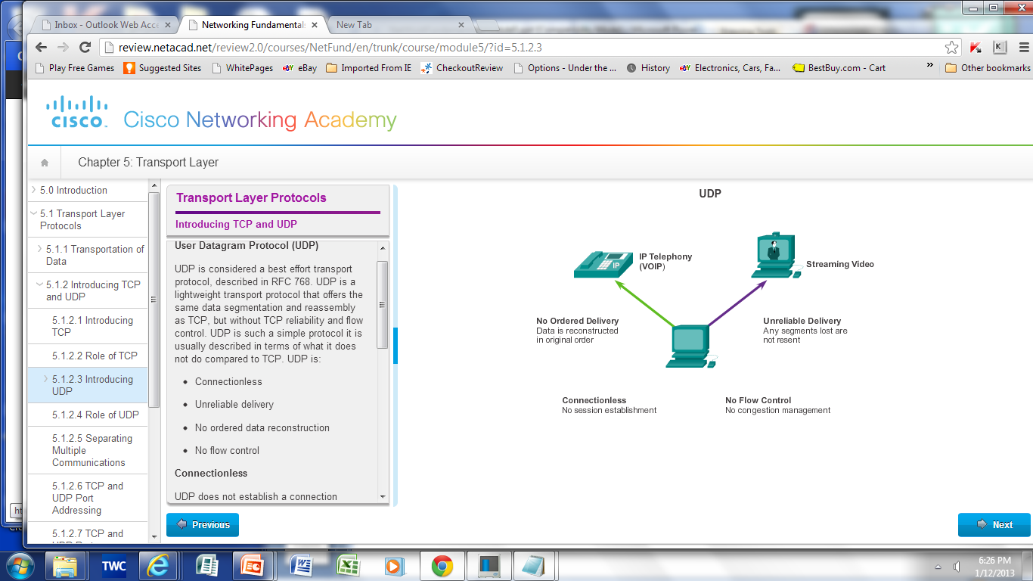
Introducing TCP and UDP Introducing UDP
User Datagram Protocol (UDP)
RFC 768
Connectionless
Unreliable delivery
No ordered data reconstruction
No flow control
Stateless protocol
Applications that use UDP:
Domain Name System (DNS)
Video Streaming
Voice over IP (VoIP)
Notes:
7.1.2.3 Introducing UDP
7.1.2.4 Role of UDP

Slide 15
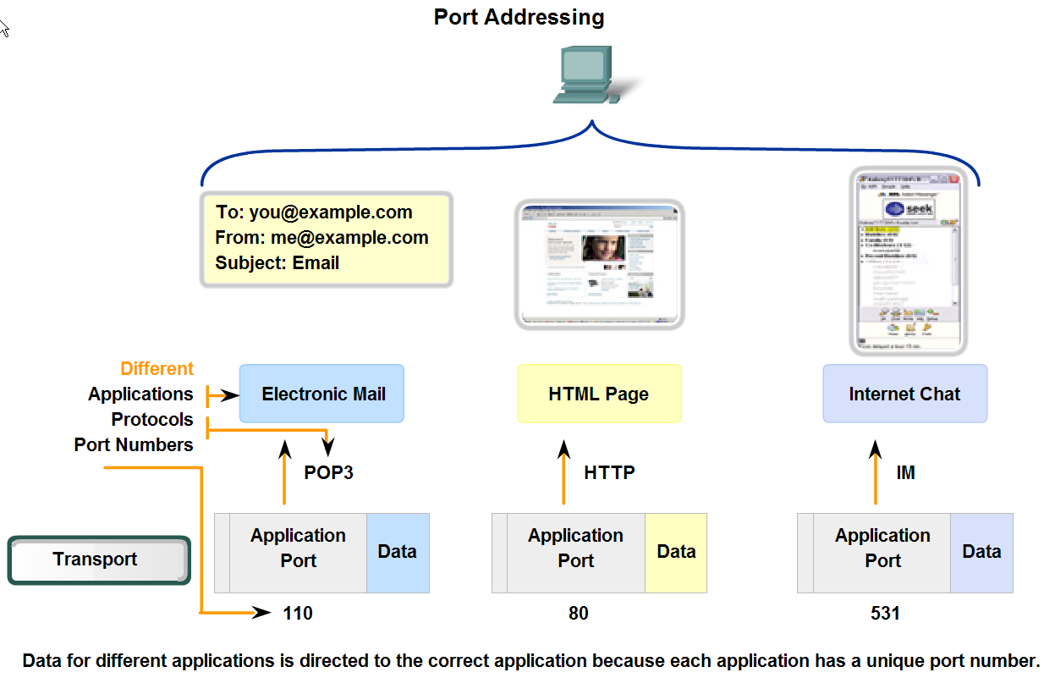
Протоколи транспортного рівня
Номери портів в протоколах TCP та UDP

Slide 16
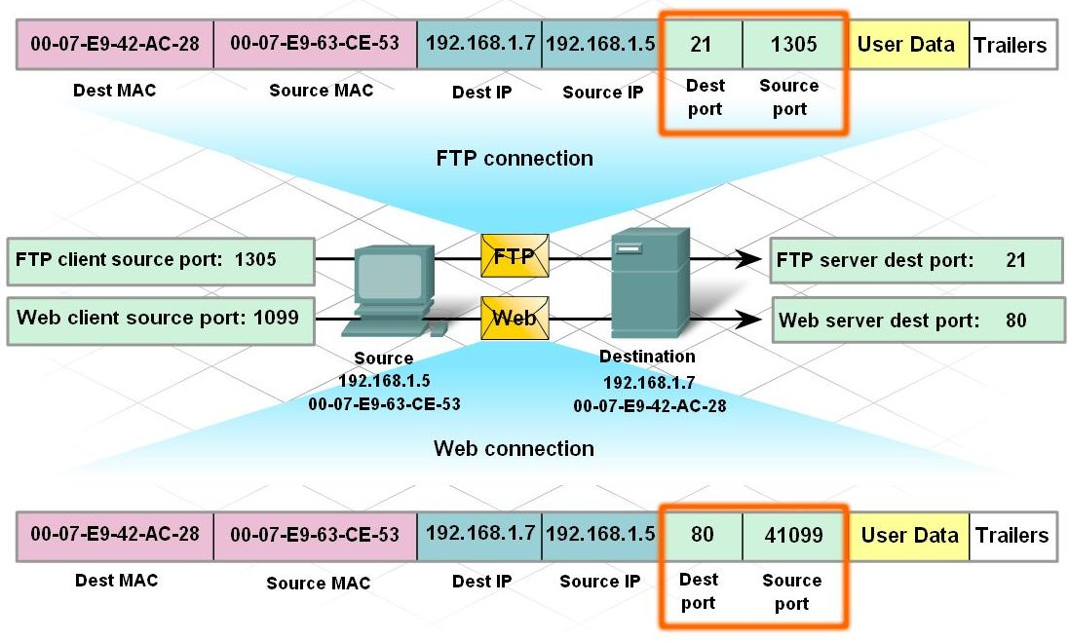
Номери портів
Функції портів

Slide 17
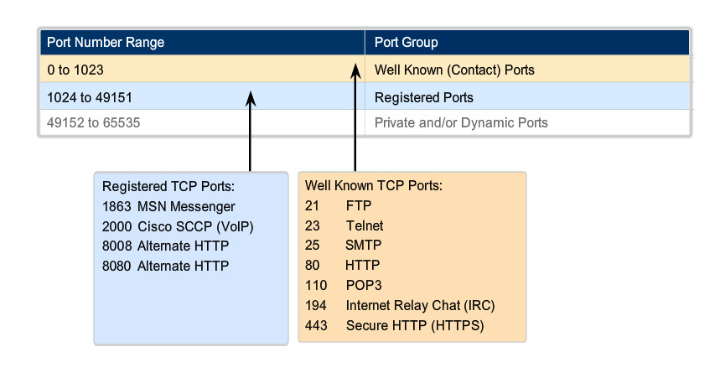
Номери портів
“Добре відомі” порти
Зареєстровані порти
Приватні порти

Slide 18
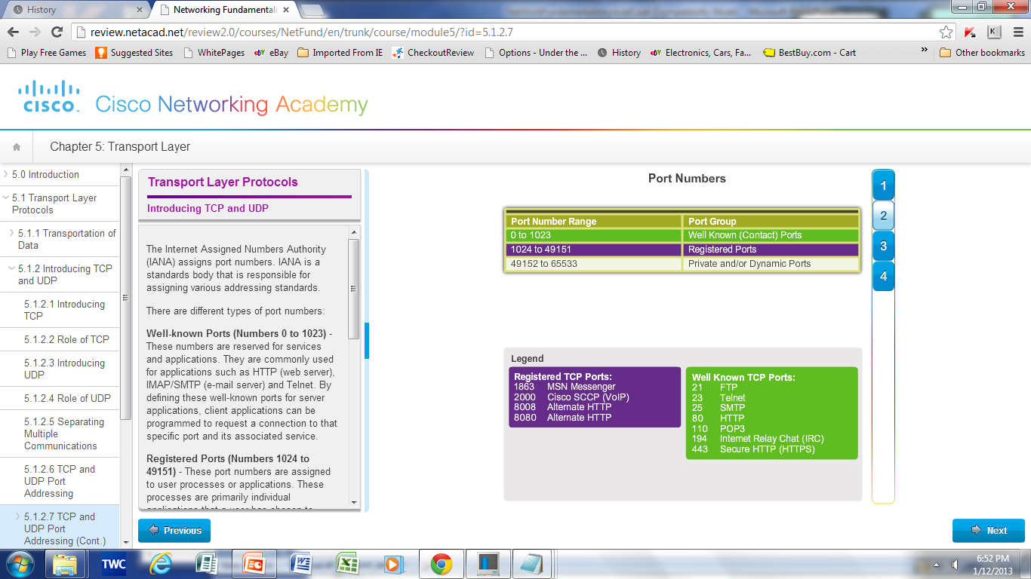
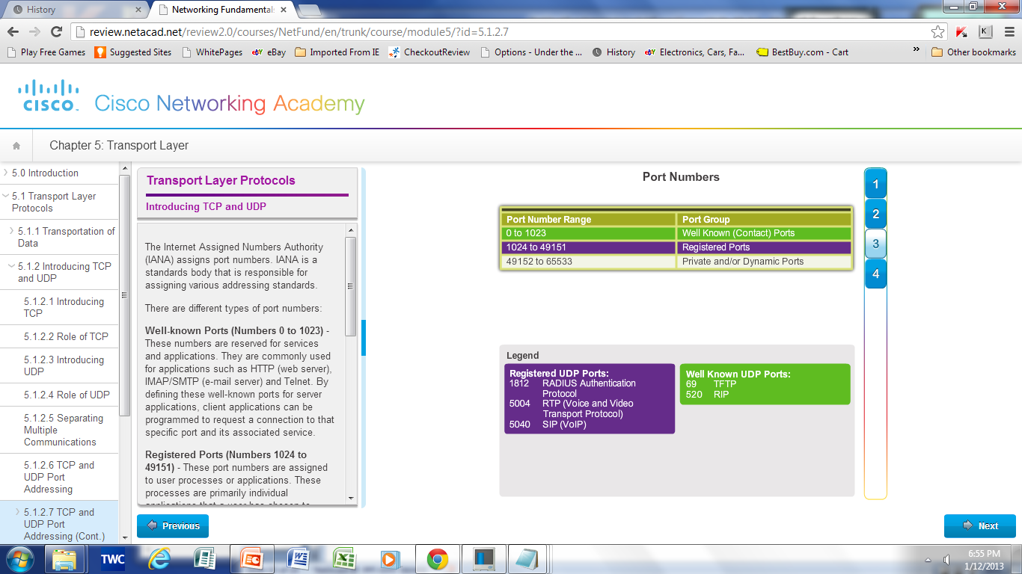
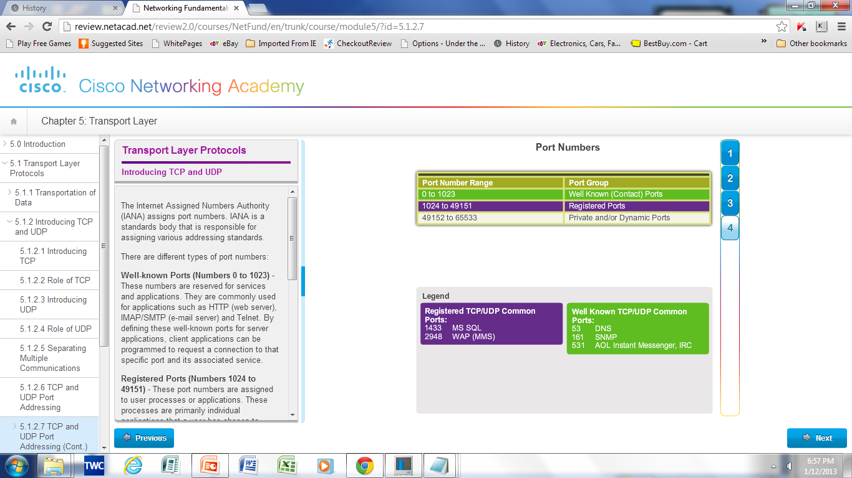
Номери портів
Notes:
7.1.2.8 TCP and UDP Port Addressing (cont)

Slide 19
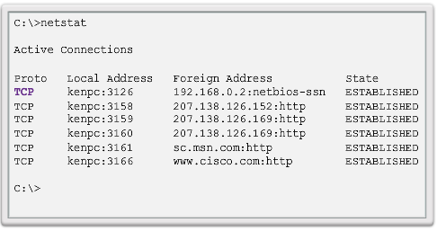
Introducing TCP and UDP TCP and UDP Port Addressing
Netstat
Used to examine TCP connections that are open and running on a networked host
Notes:
7.1.2.9 TCP and UDP Port Addressing (cont)

Slide 20
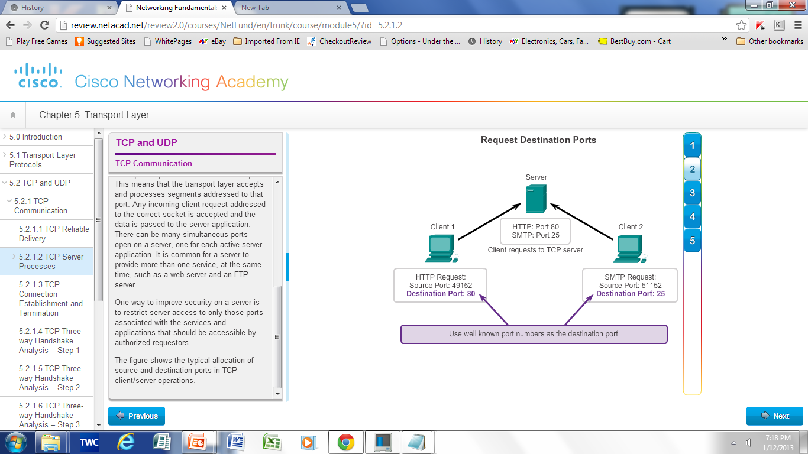
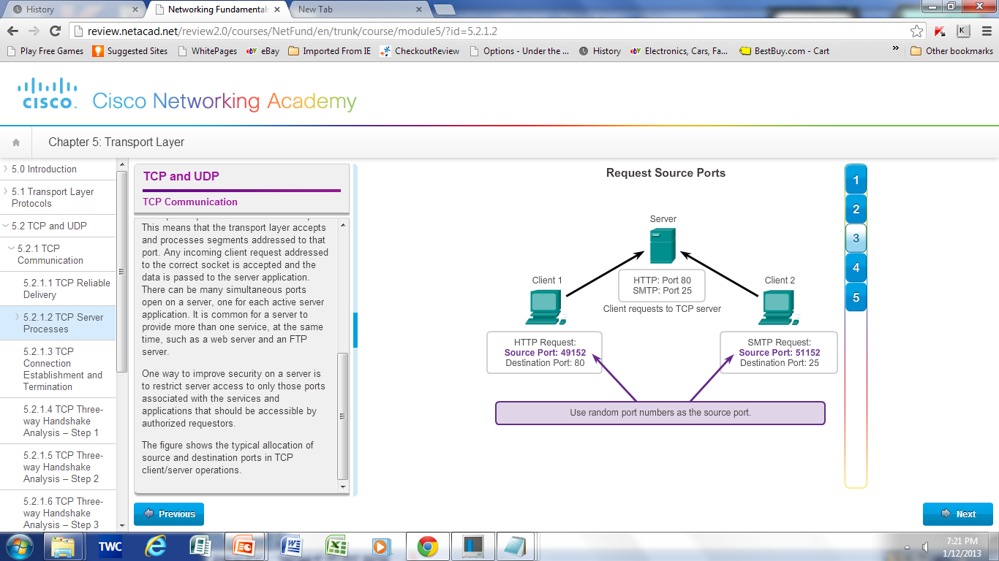
TCP Communication TCP Server Processes
Notes:
7.2.1 TCP Communication
7.2.1.2 TCP Server Processes

Slide 21
TCP Communication TCP Connection, Establishment and Termination
Three-Way Handshake
Establishes that the destination device is present on the network.
Verifies that the destination device has an active service and is accepting requests on the destination port number that the initiating client intends to use for the session.
Informs the destination device that the source client intends to establish a communication session on that port number.
Notes:
7.2.1.3 TCP Connection, Establishment and Termination

Slide 22
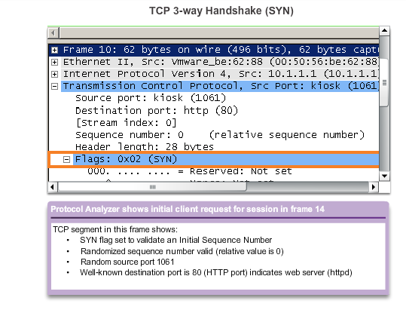
TCP Communication NEED New Graphic for this and next two slides TCP Three-Way Handshake – Step 1
Step 1: The initiating client requests a client-to-server communication session with the server.
Notes:
7.2.1.4 TCP Three Way Handshake – Step 1

Slide 23
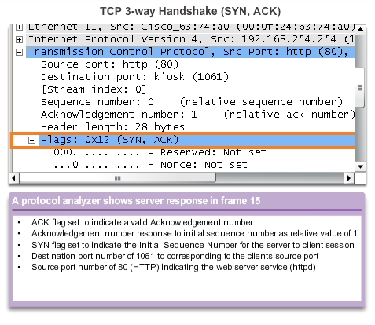
TCP Communication TCP Three-Way Handshake – Step 2
Step 2: The server acknowledges the client-to-server communication session and requests a server-to-client communication session.
Notes:
7.2.1.5 TCP Three Way Handshake – Step 2

Slide 24
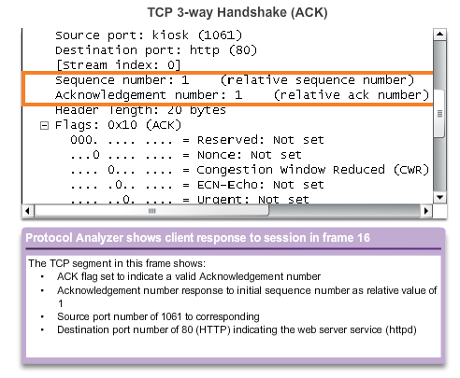
TCP Communication TCP Three-Way Handshake – Step 3
Step 3: The initiating client acknowledges the server-to-client communication session.
Notes:
7.2.1.6 TCP Three Way Handshake – Step 3

Slide 25
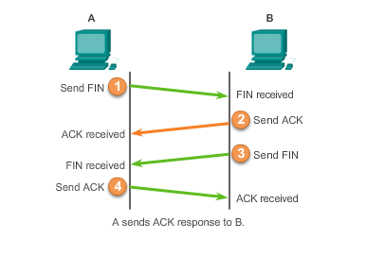
TCP Communication TCP Session Termination
Notes:
7.2.1.7 TCP Session Termination

Slide 26
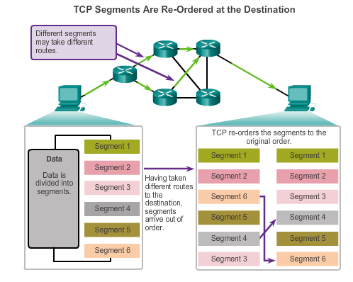
Reliability and Flow Control TCP Reliability – Ordered Delivery
Sequence numbers used to reassemble segments into original order
Notes:
7.2.2.1 TCP Reliability – Ordered Delivery

Slide 27
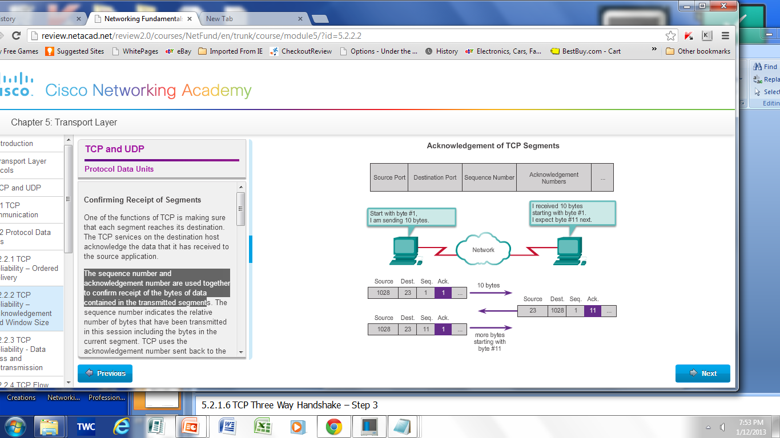
TCP Reliability – Acknowledgement and Window Size
The sequence number and acknowledgement number are used together to confirm receipt.
Window Size - The amount of data that a source can transmit before an acknowledgement must be received.
Notes:
7.2.2.2 TCP Reliability –Acknowledgement and Window size

Slide 28
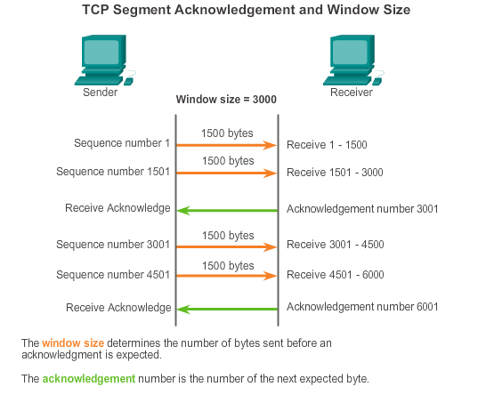
TCP Reliability and Flow Control Window Size and Acknowledgements
Notes:
7.2.2.4 TCP Flow Control- Window Size and Acknowledgements

Slide 29
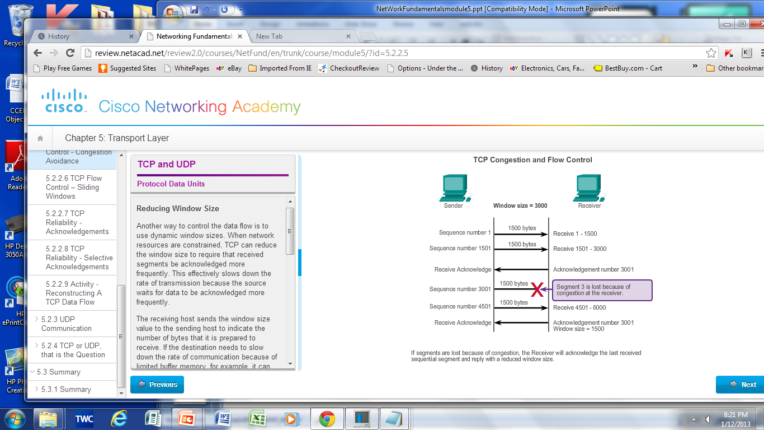
Reliability and Flow Control TCP Flow Control – Congestion Avoidance
Notes:
7.2.2.5 TCP Flow Control –Congestion Avoidance

Slide 30
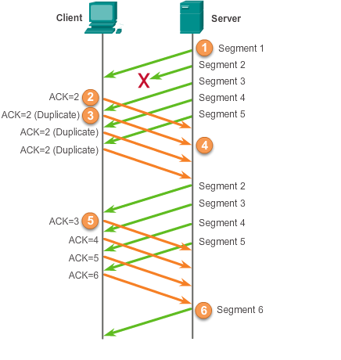
Reliability and Flow Control TCP Reliability - Acknowledgements
Notes:
7.2.2.6 TCP Reliability - Acknowledgements

Slide 31
UDP Communication UDP Low Overhead vs. Reliability
UDP
Simple protocol that provides the basic transport layer functions
Used by applications that can tolerate small loss of data
Used by applications that cannot tolerate delay
Used by
Domain Name System (DNS)
Simple Network Management Protocol (SNMP)
Dynamic Host Configuration Protocol (DHCP)
Trivial File Transfer Protocol (TFTP)
IP telephony or Voice over IP (VoIP)
Online games
Notes:
7.2.3 UDP Communication
7.2.3.1 UDP Low Overhead vs. Reliability

Slide 32
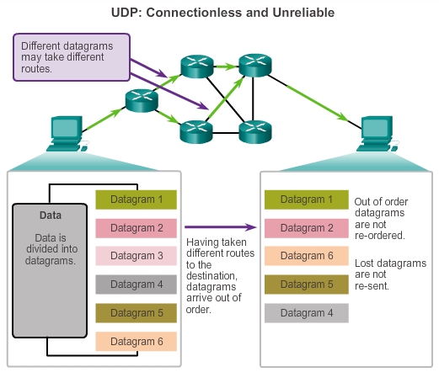
UDP Communication Datagram Reassembly
Notes:
7.2.3.2 Datagram Reassembly

Slide 33
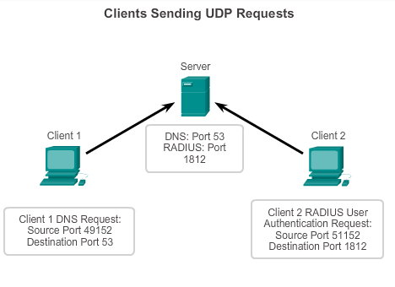
UDP Communication UDP Server and Client Processes
UDP-based server applications are assigned well-known or registered port numbers.
UDP client process randomly selects port number from range of dynamic port numbers as the source port.
Notes:
7.2.3.3 UDP Server Processes and Requests
7.2.3.4 UDP Client Processes

Slide 34
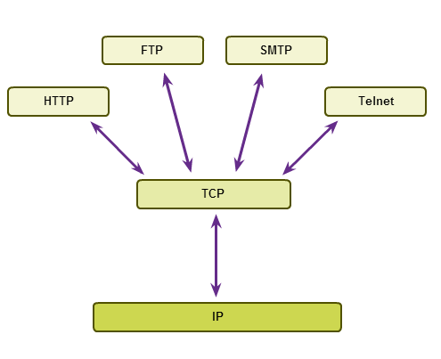
TCP or UDP Applications that use TCP
Notes:
7.2.4 TCP or UDP, that is the Question
7.2.4.1 Applications that use TCP

Slide 35
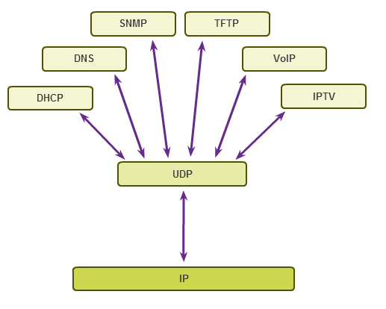
TCP or UDP Applications that use UDP
Notes:
7.2.4 TCP or UDP, that is the Question
7.2.4.2 Applications that use UDP

Slide 36
Підсумки
Основні протоколи траспортного рівня TCP та UDP
Клієнти і сервери використовують протоколи і стандарти для обміну інформацією
Клієнт-серверні послуги ідентифікуються на основі номерів портів.
Стек протоколів організовує протоколів по рівнях, причому кожен рівень надає та отримує послуги від нижчого та вищого рівнів

